Slide 1


УЧЕНИК И УЧИТЕЛЬ В СОВРЕМЕННОМ МИРЕ: ФОРМУЛА УСПЕХА
ПРИЧИНЫ ТРУДНОСТЕЙ ШКОЛЬНИКОВ В ДОСТИЖЕНИИ МЕТАПРЕДМЕТНЫХ И ПРЕДМЕТНЫХ РЕЗУЛЬТАТОВ ОБУЧЕНИЯ: ВЗГЛЯД УЧИТЕЛЯ
И.Н. Добротина,
к.п.н., заведующий лабораторией
филологического общего образования

Slide 2


ПЕДАГОГИЧЕСКАЯ ДИАГНОСТИКА
Цель диагностики: в соответствии с задачей исследования необходимо было оценить умения учащихся использовать универсальные учебные действия на материале разных учебных предметов.
Объекты оценивания: «установление оснований для сравнения объектов»; «определение существенного признака классификации предложенных объектов», «анализ информации, представленной в словесной и графической форме», «установление назначения текста», «конструирование текстов разного типа: описание, повествование, рассуждение», «нахождение ошибки и установление причины допущенной ошибки».

Slide 3
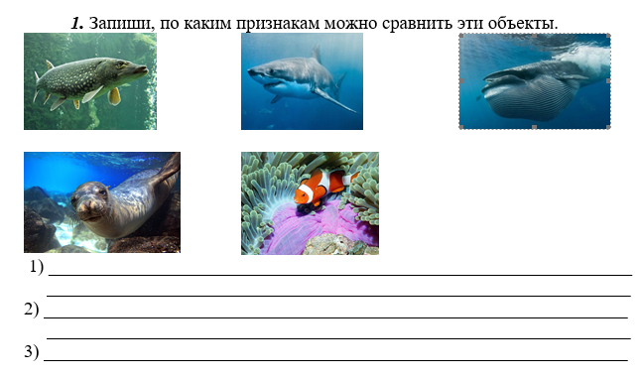
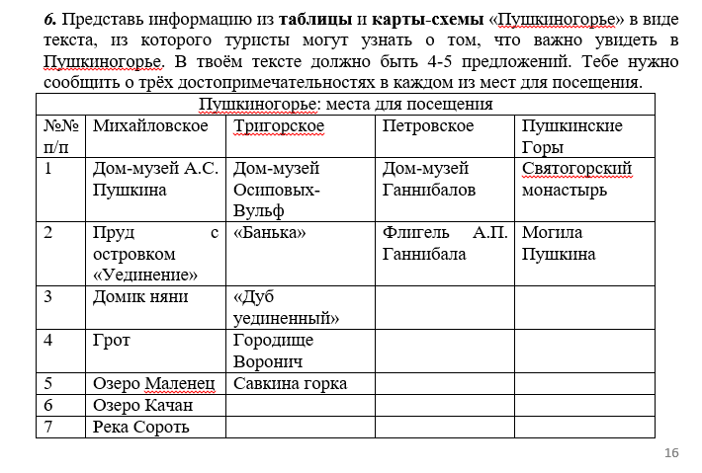
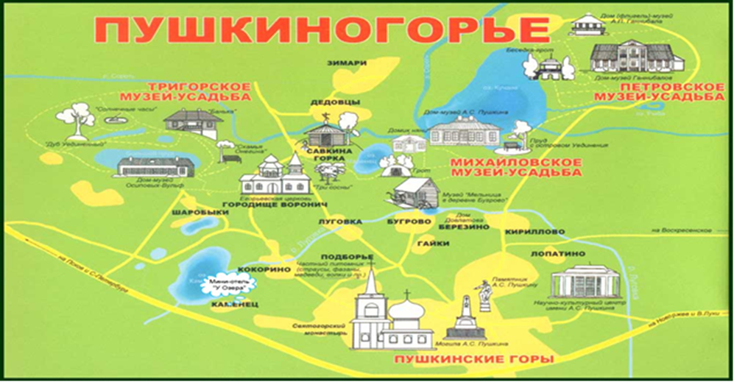

Slide 4
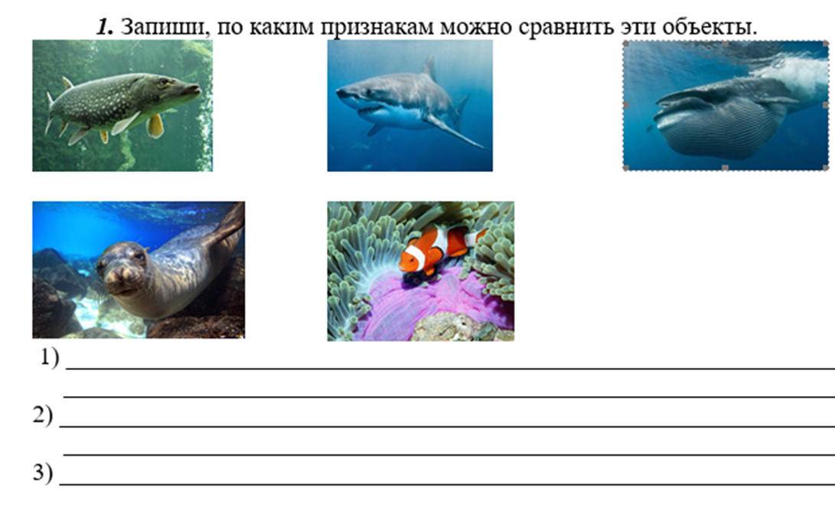
Я подписал все объекты, которые знал.
Затруднился определить, что за объект – не стал выполнять дальше.
Их сравнить вообще нельзя

Slide 5
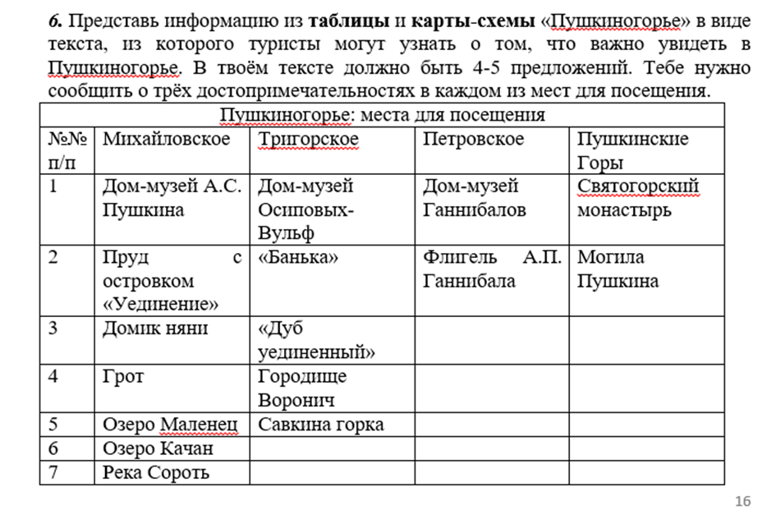
Не знаю, что такое карта-схема, где она?
В тексте 1 предложение.
В тексте об 1 достопримечательности.
Подумал, что надо заполнить таблицу – искал «дуб» и остальное не выполнил.
Не во всех колонках даны 3 места, что делать?

Slide 6
Задания диагностической работы глазами учителей:
причины возможных трудностей, с которыми столкнулись учащиеся
Мы выполняем такие задания, но предлагаем более чёткую формулировку: подпиши, объясни, почему ты так думаешь.
Учащимся трудно было переключаться с одного задания на другое – они требовали разных предметных знаний.
Дети не воспринимают инструкцию к заданию как текст: они умеют из самого задания понимать.
В задании по истории было трудно из-за объёма задания и разных способов представления информации, надо предлагать либо 2 текста, либо текст и картинку, текст и схему. А тут ещё и само задание. Большой объём сложно удержать в памяти.
Читая текст, дети обращают внимание на отдельные слова (не всегда ключевые), по ним сами «додумывают задание».
Сравнение дети знают, но мы не говорим об основаниях для сравнения.
Многие задания требовали большого количества отдельных операций, чтобы прийти к ответу, следует исключать такие задания: не могут удержать в памяти всё, что нужно сделать.

Slide 7
АНКЕТИРОВАНИЕ УЧИТЕЛЕЙ ОСНОВНОЙ ШКОЛЫ (ФИЛОЛОГИ)
В чём согласны с мнением коллег?
В чем не согласны и почему?

Slide 8
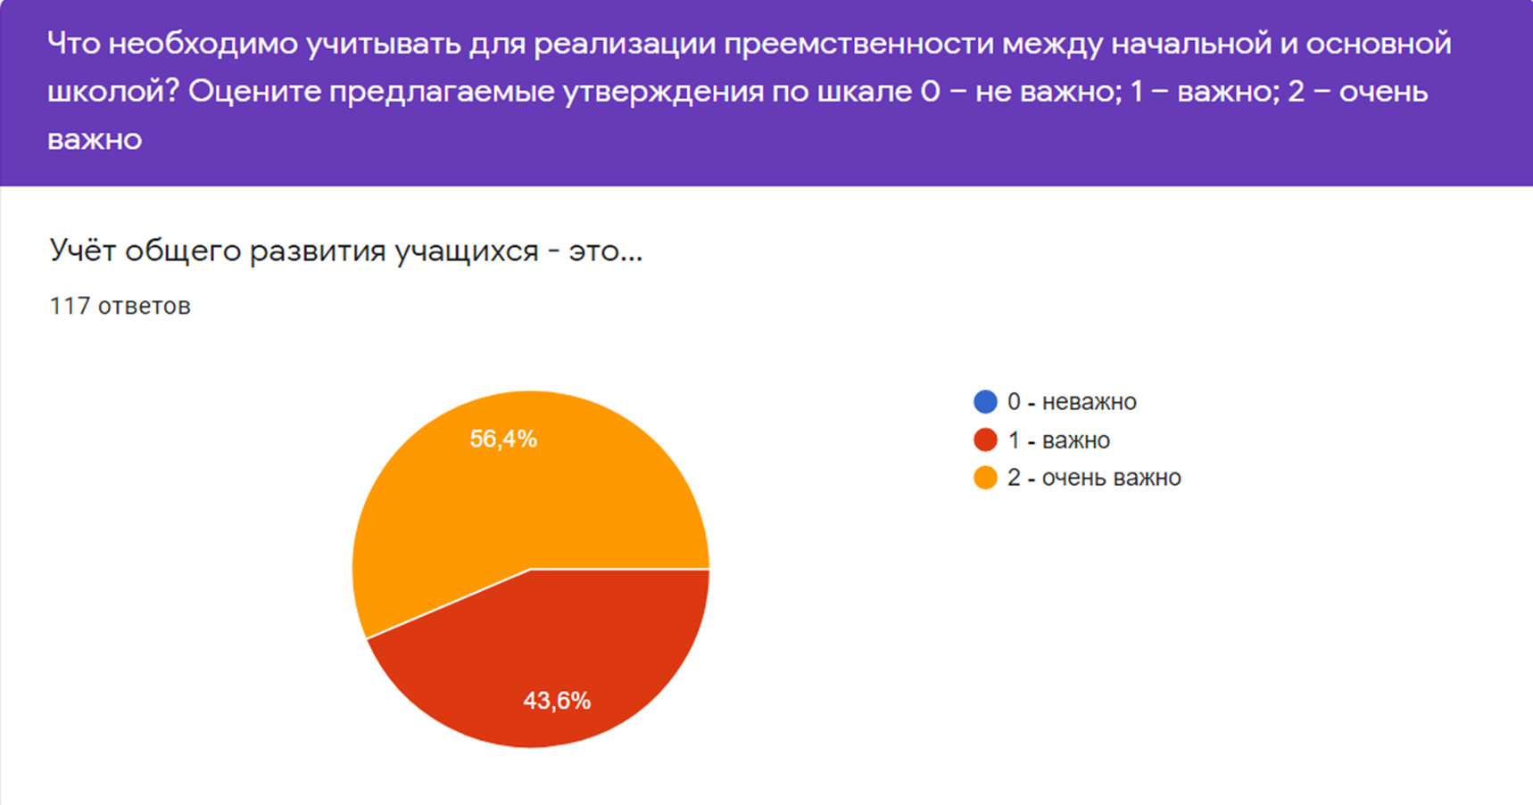
Анкетирование по проблеме преемственности начального общего образования и основного общего образования

Slide 9
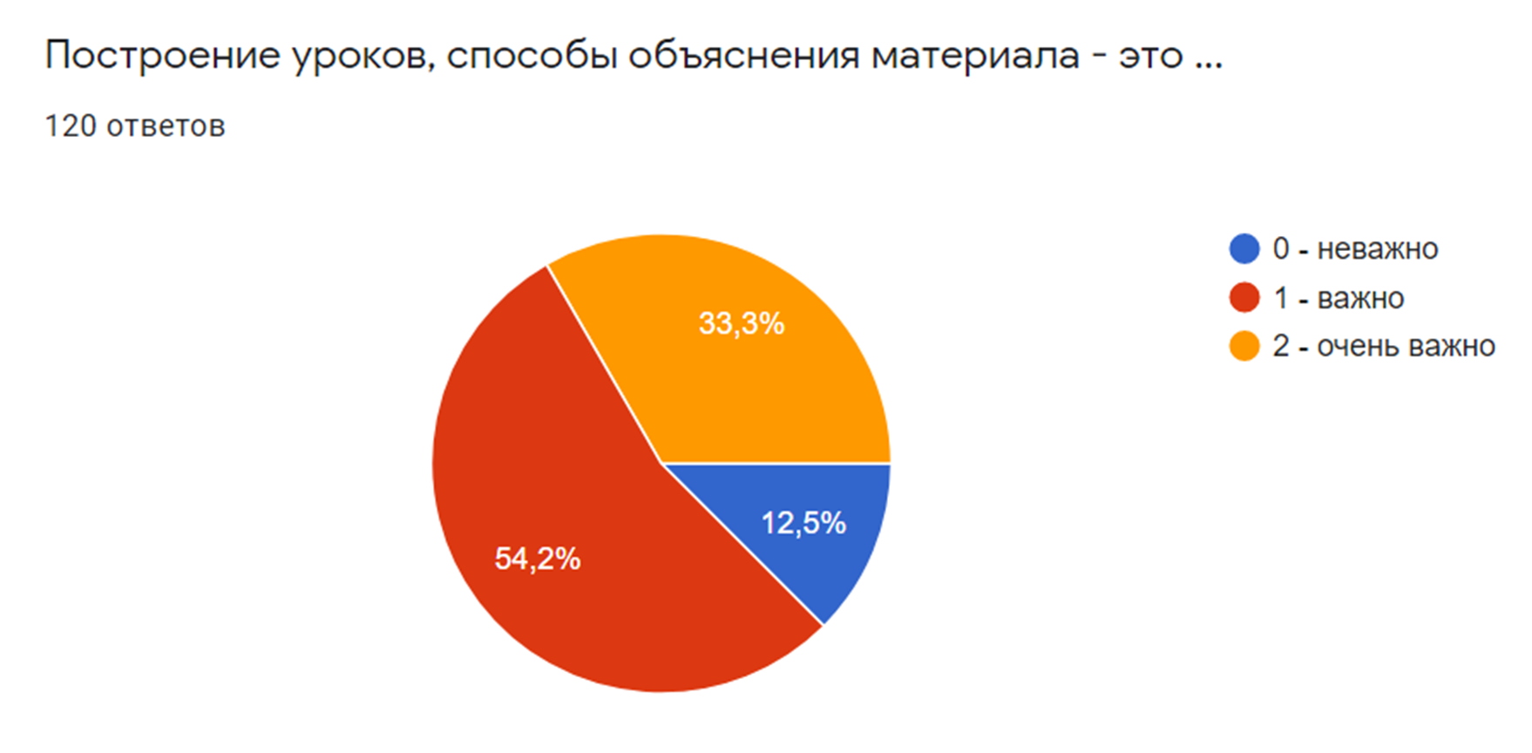

Slide 10
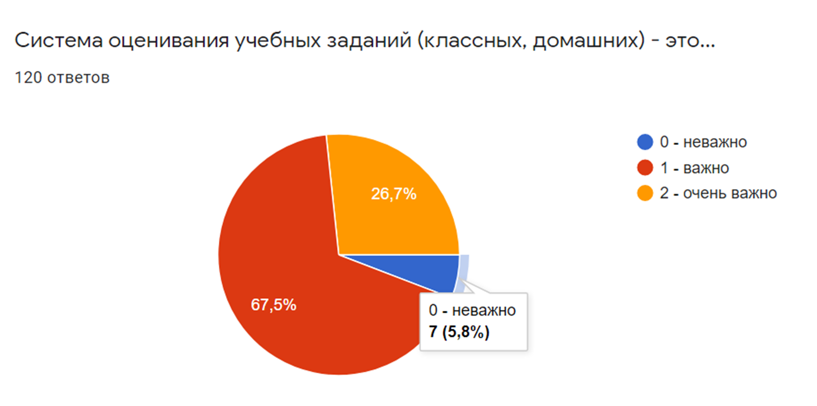

Slide 11
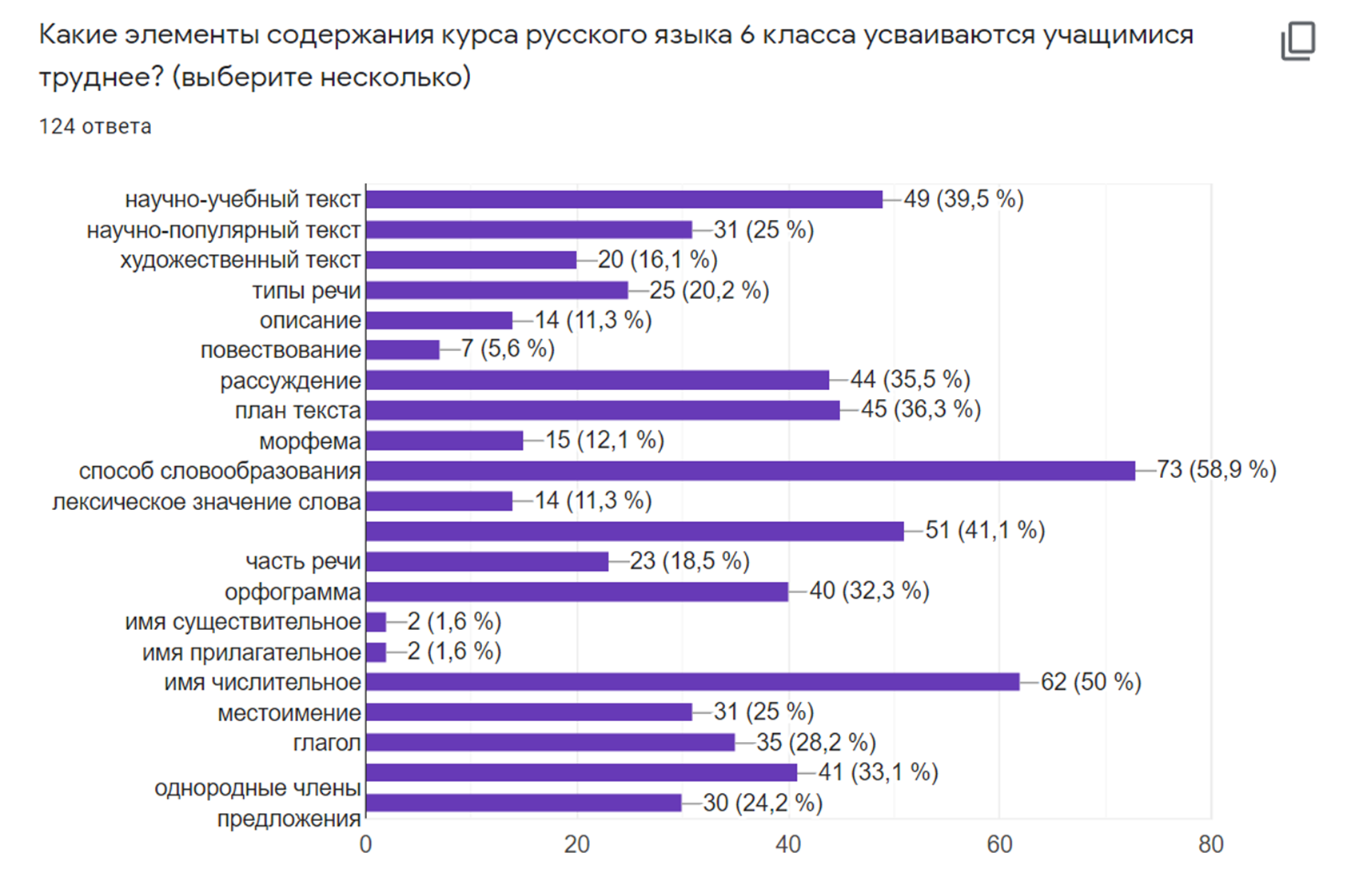

Slide 12
Какие базовые умения, необходимые для успешного освоения курса русского языка в основной школе, оказываются сформированными в недостаточной степени по итогам обучения в начальной школе?
Предметная область
Чтение, умение работать с текстом: составлять простой план, пересказывать содержание текста, отвечать на вопросы
Умение производить все основные виды разборов: фонетический, словообразовательный, синтаксический
Орфографические трудности, умение подбирать проверочные слова
Анализ текста, написание сочинений и изложений
Отсутствие навыка редактирования собственного сочинения (находить и исправлять орфографические, пунктуационные, речевые и грамматические ошибки)
Умение находить основу предложения, умение ставить вопросы от главного к зависимому
Вообще не сформированы каллиграфические умения и умения работать со словарями
Работа с понятиями: части речи, грамматическая основа предложения, падеж, склонение, спряжение
Спряжение глагола
Словообразование, морфемный состав

Slide 13
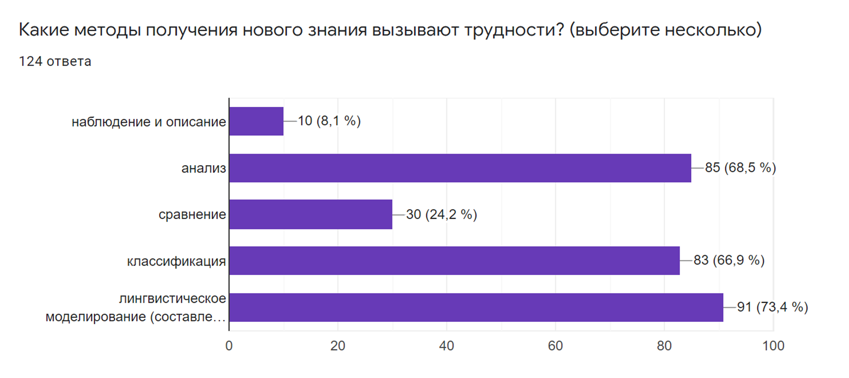

Slide 14

Кто виноват? Что делать?
Работа с детьми, испытывающими трудности при изучении учебных предметов
https://edsoo.ru/Rabota_s_obuchayuschimisya_ispitivayuschimi_trudnosti_pri_izuchenii_uchebnih_predmetov.htm

Slide 15
БЛАГОДАРЮ ЗА ВНИМАНИЕ!

